Slide 1
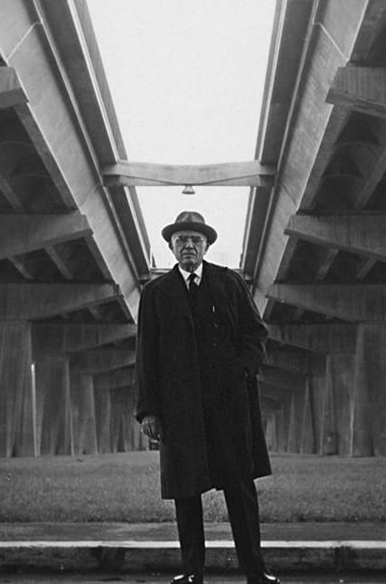
许毅博 建筑18级
皮埃尔·奈尔维
Pier Luigi Nervi
了不起的“混凝土诗人”

Slide 2
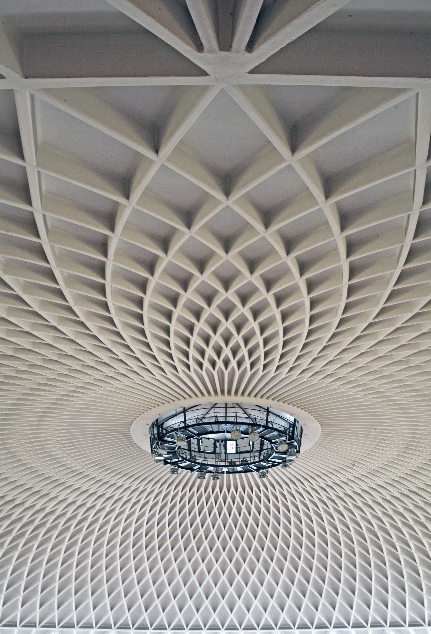
皮埃尔·奈尔维
1
1881年出生于意大利北部小城，1913年于博洛尼亚大学土木工程系肄业。因为对混凝土技术、薄壳结构、钢丝网混凝土、混凝土工程预制构件等进行了一系列的创新应用，奈尔维又被称为“混凝土诗人”，曾执掌哈佛大学诺顿教席，荣获1964年AIA建筑金奖和英国皇家建筑学会金奖，是二十世纪最杰出的结构工程师和建筑师之一。

Slide 3
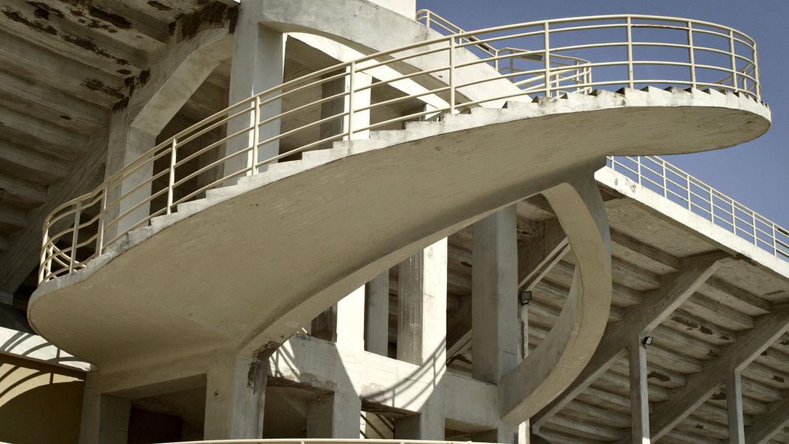
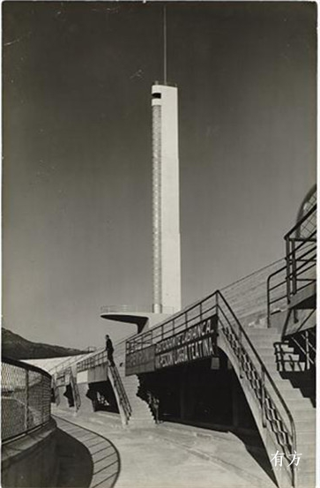
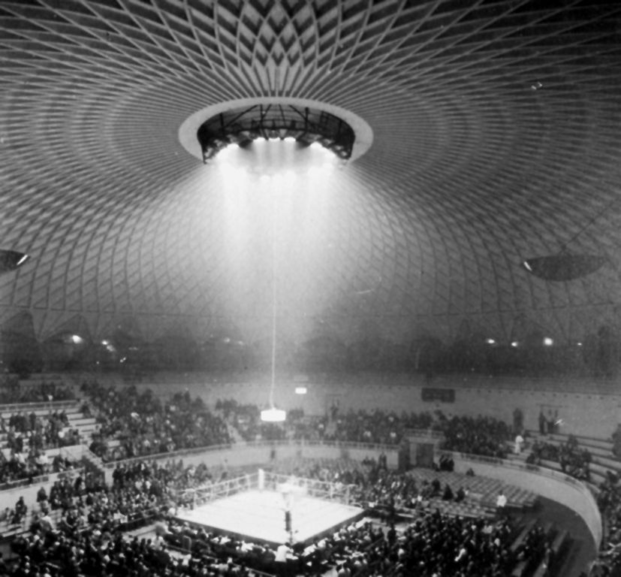
主要代表作品
罗马小体育宫
佛罗伦萨体育场
都灵展览会B厅
梵蒂冈布道大厅
意大利空军飞机库
都灵劳动宫
皮奈里大厦
巴黎联合国教科文组织会议厅

Slide 4
奈尔维
钢筋混凝土
技术与艺术
效率与经济
力与形
主要观点
2
所谓“正确的建筑”，需要达到两个方面的要求：一是“坚固、功能合理、抗风雨”“一所建筑物不能完善地服务于建造目的，不能绝对地稳定，或者由于外部自然因素或使用上的原因而在短时间内腐蚀损坏，这些都很明显地可认为是不正确的”；二是“能否按各自不同的特性来使用材料，既顾及材料的本质，又考虑到材料的外观效果”“巧妙地使用这些材料，将可能创造出过去时代所难以置信的现代建筑”。
正确的建造八点要素:
科学、艺术、技术、经济因素、工业化组织、人文价值、社会价值、客户智慧

Slide 5
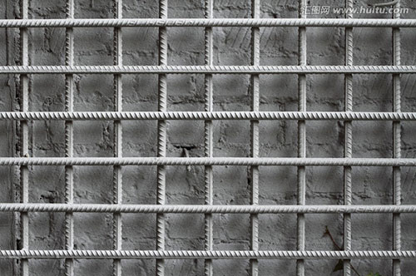
制作工艺
力学特征
施工工艺
混凝土是在一种半流质状态中制作的，具有流动性，因此它可以浇筑成任意的形状； 这决定了钢筋混凝土的结构能具有很大的艺术表现力和灵活性
支模方法、预制方法以及用活动模板来制作楼板等都会在钢筋混凝土工程上留下建筑艺术的强烈可见的痕迹。通过对不同施工工艺的把握形成不同的艺术效果
由于钢筋混凝土结构的整体性，结构的各个部分是以一个力学上的整体状态结合在一起
整体性与艺术性

Slide 6
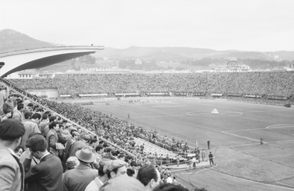
结构
材料
设计
奈尔维将建筑看成一个具有各种社会功能的结构物，也就是说将结构的经济效果考虑为其中最重要的因素之一。他本身也很欣赏那些在结构设计上最优化的结构物，因此他结构设计上通常会采用经济效果最优化的设计
不同的材料以及客观条件，技术和力学的发展会影响提出结构的方案和形式。他通常会以自己对结构形式的理解和对施工方法的经验的掌握细心地处理技术和经济问题，以最少的材料和最直接的方式将恒载和活载传到基础
奈尔维设计很重要的一个出发点就是追求最大的经济效果，因为经济上不合算的方案，不论设计得多么好，在实际工程中都是很难选中的
经济效率最大化

Slide 7
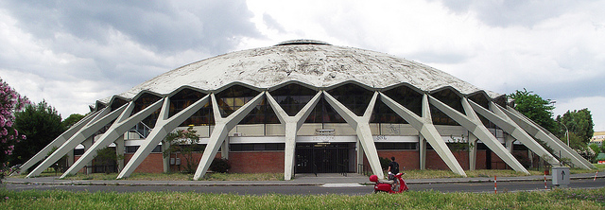
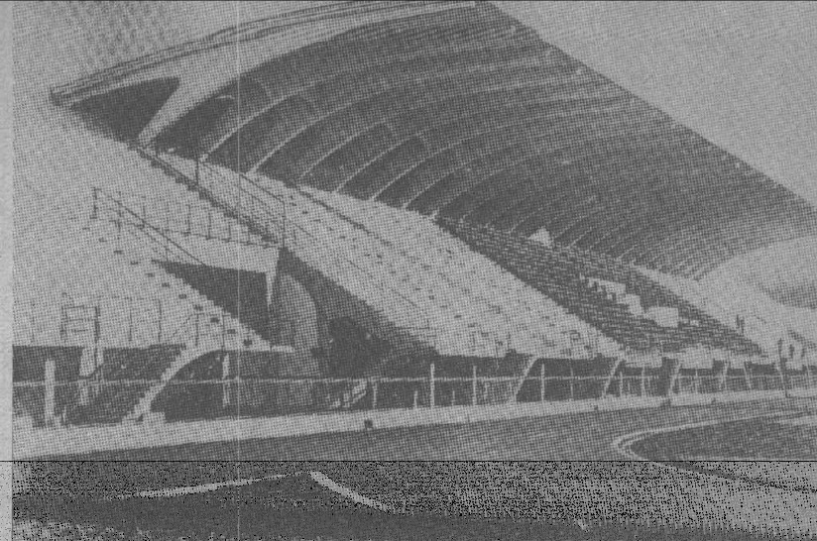
具体案例分析
3
罗马小体育宫

Slide 8
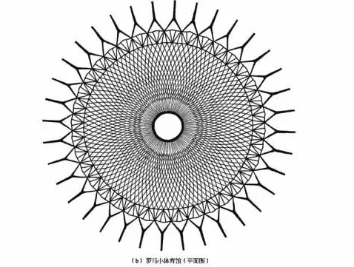
用途
1960年在罗马举行的奥林匹克运动会修建的练习馆,兼作篮球、网球、拳击等比赛用,建于1956～1957年。可容6000观众，加活动看台能容8000观众。
结构分析
罗马奥林匹克小体育宫为钢筋混凝土网状扁球壳结构，由壳身、支座环、下部支承构件三部分组成。球壳直径为59.13m，葵花瓣似的网肋，把力传到斜柱顶，斜柱的倾角与壳体边缘径向切线方向一致，把推力传入基础，结构轻巧且受力合理。该结构采用装配整体式叠合结构，1620块预制钢丝网水泥菱形构件既作为现浇壳身的模板，又与不超过100mm厚的壳身现浇层共同工作。施工时，起重机安装在中央天窗处，十分合理。
造价
罗马小体育馆
仅耗资2亿里拉，约合当时的32万美元
从建筑内部看，结构构件的布置协调而有韵律
形成了一幅绚丽的艺术图案
极富于装饰性

Slide 9
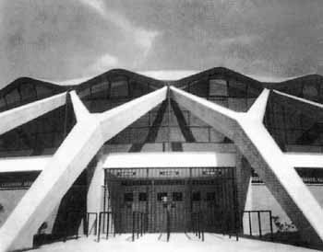
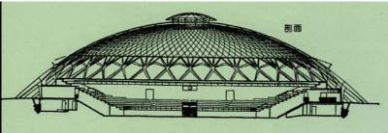
罗马小体育宫通过壳体四周沿着切线方向的直线 形、Y形或叉形斜柱，把推力传给基础 或通过沿壳缘切线方向的单式或复式 斜拱，把经向推力集中起来传给基础在平面上，斜柱、斜拱可按正多边形布置，以便与建筑平面相协调在立面上，斜柱、斜拱可与建筑围护及门窗重合布置，也可暴露在建筑物的外面，以取得较好的建筑立面效果。这种结构方案清新、明朗，既表现了结构的力量与作用，又极富装饰性。但倾斜的柱脚或拱脚将使基础受到水平推力的作用 。
支座环
壳身
支座环是圆顶结构中很重要的组成部分。它是圆顶结构保持几何不变的保证，其功能就像拱式结构中的拉杆一样，可有效的阻止圆顶在竖向荷载作用下的破坏，保证壳体基本上处于受压的状态，并实现结构的空间平衡。罗马小体育宫中支座环采用钢筋混凝土梁，其拉力全部由钢筋承担。
下部支承构件
壳板厚度一般由构造要求确定，取圆顶半径的1/600 。
对于现浇钢筋混凝土圆顶，不应小于40mm。
对于装配整体式圆顶，不应小于30mm。
罗马小体育馆的屋顶直径60m，是由1620个钢筋混凝土预制菱形构件拼接而成，这些构件最薄的地方只有25mm厚，力学上十分合理。
球顶由1620块用钢丝网水泥预制的菱形槽板拼装而成，板间布置钢筋现浇成“肋”，上面再浇一层混凝土，形成整体兼作防水层。
结构的艺术性
从建筑内部看，结构构件的布置协调而有韵律，
形成了一幅绚丽的艺术图案，
极富于装饰性

Slide 10

End
建筑182许毅博

